Slide 1




CHÀO MỪNG CÁC THẦY CÔ GIÁO VỀ THĂM LỚP 4A5

Slide 2

Khởi động
1. Đặt một câu hỏi để thể hiện thái độ khen, chê.
2. Đặt một câu hỏi để thể hiện yêu cầu, mong muốn.

Slide 4

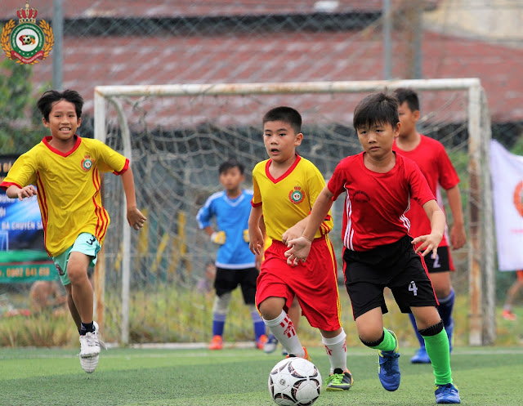
Quả bóng
Đá bóng
- Trò chơi nào được nhắn đến trong bài hát?
- Đồ chơi nào đã được sử dụng trong trò chơi đó?

Slide 5
Đồ chơi
Là những hoạt động nhằm mục đích giải trí hay vui vẻ của con người, đôi khi còn được sử dụng để giáo dục.
Trò chơi
Là những đồ vật dùng làm phương tiện trong khi chơi.

Slide 6
Thứ năm ngày 9 tháng 12 năm 2021
Luyện từ và câu
Mở rộng vốn từ: Đồ chơi – Trò chơi
(SGK TV trang 147)

Slide 7
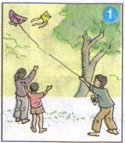
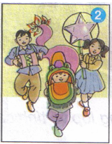
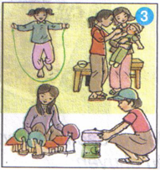
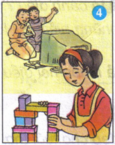
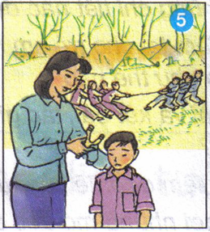
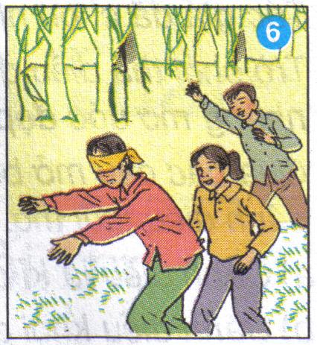
Bài 1: Nói tên đồ chơi hoặc trò chơi được tả trong các bức tranh sau:
1
2
3
4
5
6

Slide 8
Thứ tư ngày 1 tháng 12 năm 2021
Luyện từ và câu
Mở rộng vốn từ: Đồ chơi – Trò chơi
Bài tập 1: Nói tên đồ chơi hoặc trò chơi được tả trong các bức tranh sau:
1
2
3
Đồ chơi: diều
Trò chơi: thả diều
Đồ chơi: đèn ông sao, đầu sư tử, đàn gió
Trò chơi: rước đèn ông sao, múa sư tử
Đồ chơi: dây thừng, búp bê, bộ xếp hình, bộ đồ chơi nấu ăn
Trò chơi: nhảy dây, cho búp bê ăn, xép hình nhà cửa, nấu ăn
4
5
6
Đồ chơi: ti vi, bàn điều khiển, bộ xếp hình.
Trò chơi: trò chơi điện tử, xếp hình
Đồ chơi: dây thừng, súng cao su
Trò chơi: kéo co, bắn súng cao su
Đồ chơi: khăn
Trò chơi: bịt mắt bắt dê

Slide 9
Bài tập 2: Tìm thêm từ ngữ chỉ các đồ chơi hoặc trò chơi khác?
Đồ chơi | Trò chơi
bóng, quả cầu, kiếm, quân cờ, súng phun nước, cầu trượt, đồ hàng, sỏi, máy bay, kiếm, que chuyền, viên bi, viên đá, chai, vòng, tàu hỏa, cái đu, mô tô con, ngựa,... | đá bóng, đá cầu, đấu kiếm, cờ tướng, đu quay, cầu trượt, chơi ô ăn quan, chơi chuyền, bắn súng phun nước, nhảy lò cò, ném vòng vào cổ chai, tàu hỏa trên không, đua ô tô trên sàn quay, cưỡi ngựa ...

Slide 10


Đu quay Cầu trượt
Xếp hình Cầu trượt
Ô ăn quan
Thả diều
Múa lân
Chơi chuyền
Bịt mắt bắt dê
Trò chơi hiện đại
Trò chơi dân gian
Trò chơi
Trò chơi thể thao
Cờ vua
Rubic
Sudoku
Cầu lông
Nhảy dây
Đá bóng
Trò chơi trí tuệ
Trò chơi thể lực

Slide 11
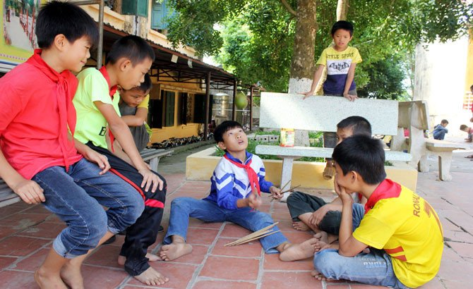
Một số trò chơi dân gian
Trò chơi: Chơi chuyền

Slide 12
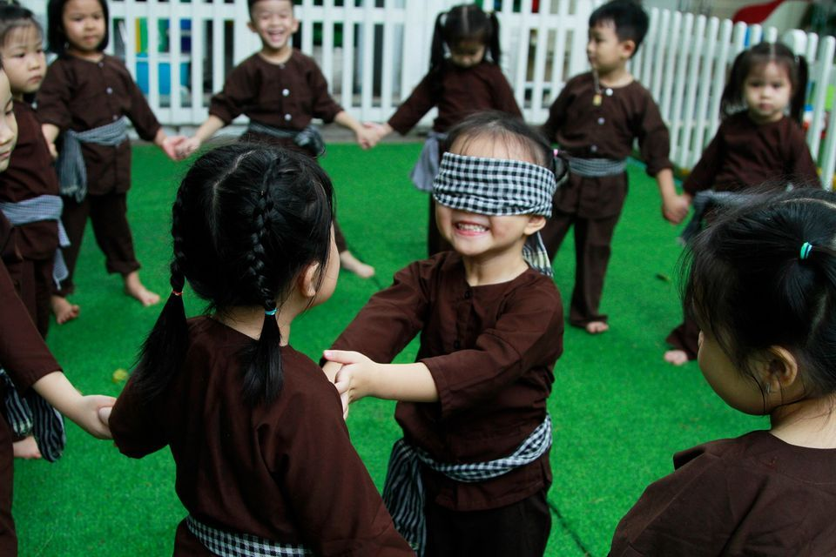
Trò chơi: Bịt mắt dê

Slide 13
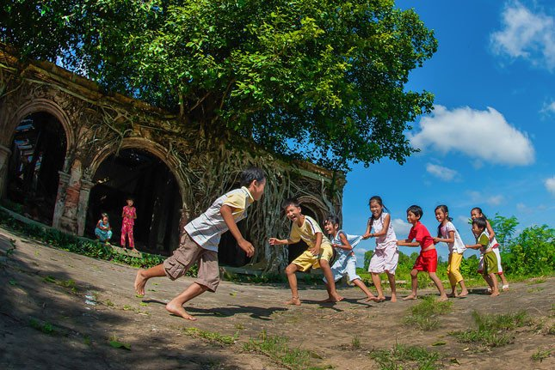
Trò chơi: Rồng rắn lên mây

Slide 14
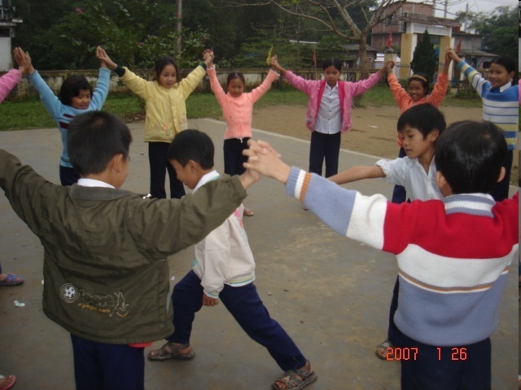
Trò chơi: Mèo đuổi chuột

Slide 15
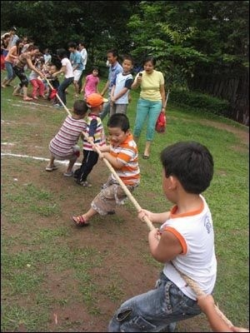
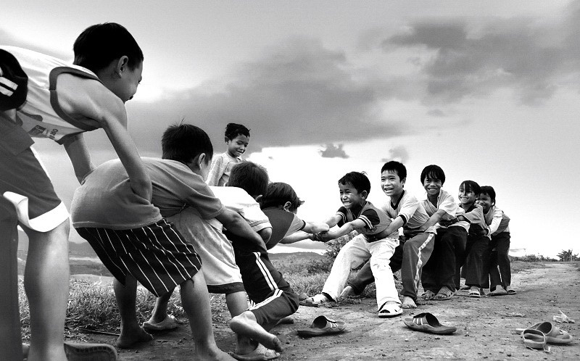
Trò chơi: Kéo co

Slide 16
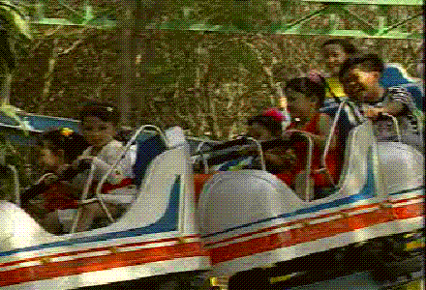
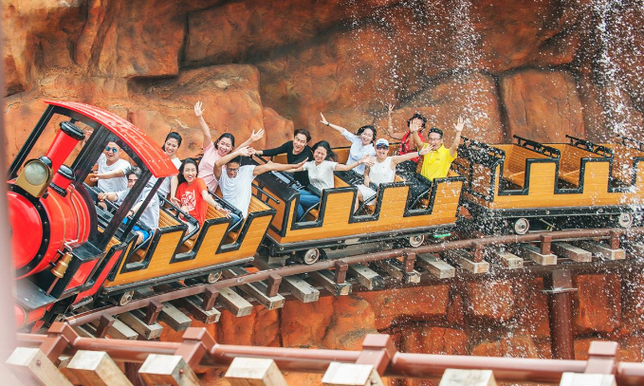
Một số trò chơi hiện đại
Đi tàu siêu tốc

Slide 17
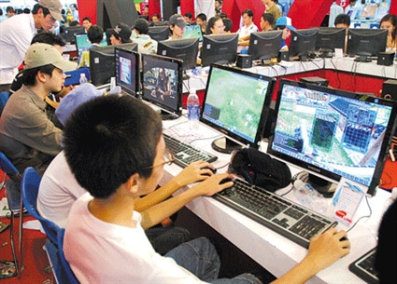
Trò chơi điện tử

Slide 18
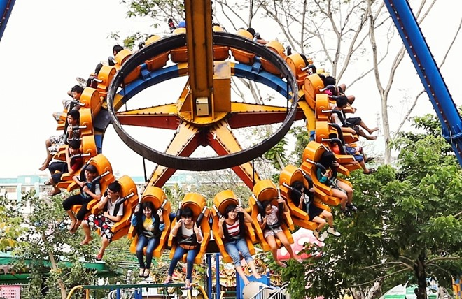
Ngồi ghế văng

Slide 19
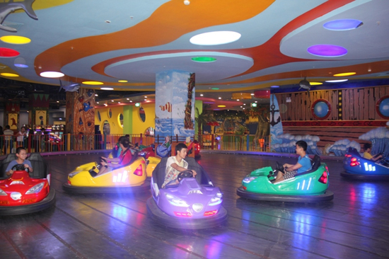
Chơi lái xe đụng

Slide 20

Bài 3: Trong các đồ chơi, trò chơi kể trên:
a/ Những trò chơi nào các bạn trai thường ưa thích? Những trò chơi nào bạn gái thường ưa thích? Những trò chơi nào cả bạn trai lẫn bạn gái đều ưa thích?
b/ Những đồ chơi, trò chơi nào có ích? Chúng có ích như thế nào? Chơi các đồ chơi, trò chơi ấy như thế nào thì chúng trở nên có hại?
c/ Những đồ chơi, trò chơi nào có hại. Chúng có hại như thế nào?

Slide 21
Trò chơi
đá bóng, đá cầu, đấu kiếm, cờ tướng, đu quay, cầu trượt, chơi ô ăn quan, chơi chuyền, bắn súng phun nước, nhảy lò cò, ném vòng vào cổ chai, tàu hỏa trên không, đua ô tô trên sàn quay, cưỡi ngựa ...

Slide 22

3 a)
Trò chơi thường ưa thích của:
Bạn trai
Bạn gái
Bạn trai và bạn gái
Đá bóng, cờ tướng, bắn súng, lái máy bay trên không, lái mô tô, đấu kiếm, ...
Chơi búp bê, trồng nụ trồng hoa, nhảy dây, chơi chuyền, chơi ô quan, ...
Bịt mắt bắt dê, múa lân, rước đèn, thả diều, trò chơi điện tử, ...

Slide 23
3 b)
Những đồ chơi, trò chơi có ích:
Tên đồ chơi, trò chơi
Tác dụng
Thả diều
Thú vị, khỏe
Rước đèn ông sao
Vui
Nhảy dây
Nhanh nhẹn, khỏe mạnh
Xếp hình
Rèn trí thông minh
Trò chơi điện tử
Rèn trí thông minh
Bịt mắt bắt dê
Vui, rèn trí thông minh

Slide 24

b/ Chơi các đồ chơi, trò chơi ấy như thế nào thì chúng trở nên có hại?

Slide 25
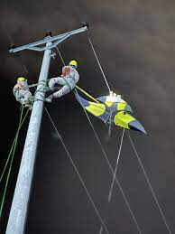
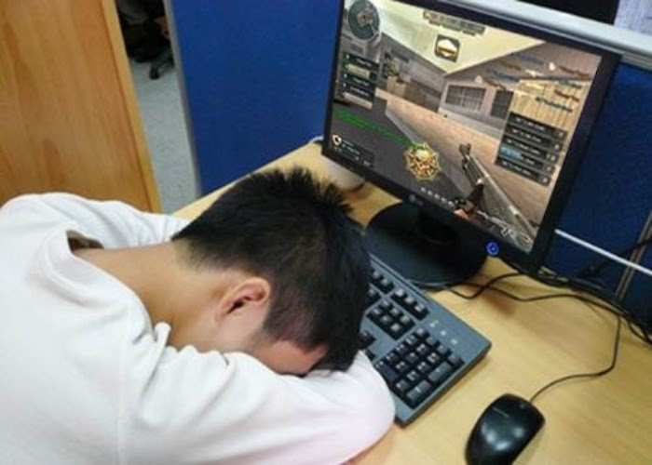
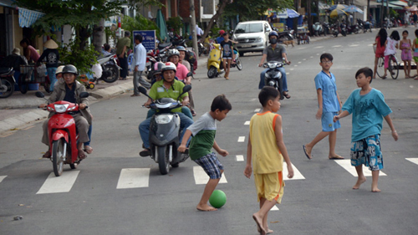
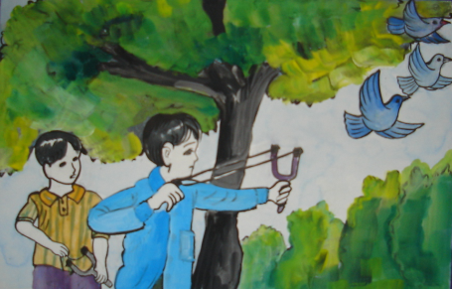
Diều bị mắc vào dây điện
Chơi điện tử
Chơi đá bóng ở trên đường
Chơi bắn chim

Slide 26

b/ Chơi các đồ chơi, trò chơi ấy như thế nào thì chúng trở nên có hại?
Chơi các đồ chơi, trò chơi ấy nếu ham chơi quá, quên ăn, quên ngủ, quên học thì sẽ ảnh hưởng đến sức khỏe và học tập. Chơi điện tử nhiều sẽ hại mắt.

Slide 27
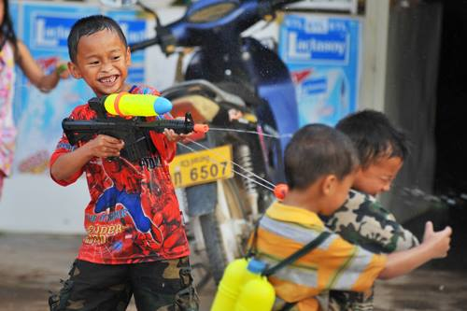
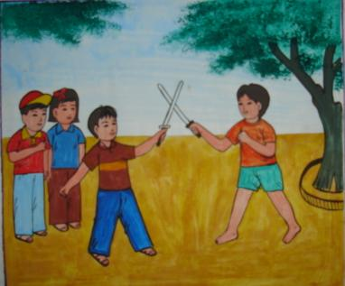
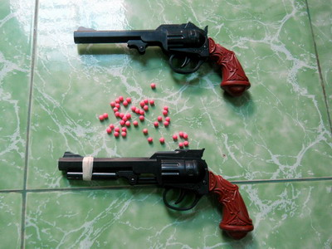
Các trò chơi dưới đây có hại như thế nào?
Bắn súng nước
Bắn súng cao su
Đấu kiếm
Súng đạn nhựa

Slide 28

3 c)
Những đồ chơi, trò chơi có hại:
Tên đồ chơi, trò chơi
Tác hại
Súng phun nước
Làm ướt người khác.
Súng cao su
Giết hại chim, gây nguy hiểm nếu lỡ tay bắn vào người khác.
Đấu kiếm
Dễ làm cho nhau bị thương.

Slide 29
Lợi ích: Rèn khả năng tư duy, trí thông minh và phản ứng nhanh
Trò chơi điện tử
Tác hại: Làm cho chúng ta say mê dẫn đến nghiện chơi, làm hại mắt và sức khỏe nếu chơi thường xuyên

Slide 30
Bài 4: Tìm những từ ngữ miêu tả tình cảm, thái độ của con người khi tham gia các trò chơi.
Mẫu : say mê
Mê, đam mê, mê say, hăng say, say sưa, thích, ham thích, thú vị, hào hứng, …
Gượng ép, miễn cưỡng, …

Slide 31
Yêu cầu cần đạt
- Kể được tên một số đồ chơi, trò chơi, những đồ chơi có lợi, những đồ chơi có hại.
- Biết các từ ngữ miêu tả tình cảm, thái độ của con người khi tham gia các trò chơi.

Slide 32

CỦNG CỐ, DẶN DÒ

Slide 33
CHÚC CÁC THẦY CÔ GIÁO MẠNH KHỎE, CÁC EM CHĂM NGOAN, HỌC GIỎI !

